Slide 1
ОСНОВЫ КИНЕТИКИ ПОДКРИТИЧЕСКОГО РЕАКТОРА ПРИ ЕГО ПУСКЕ

Slide 2
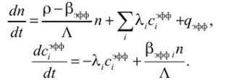
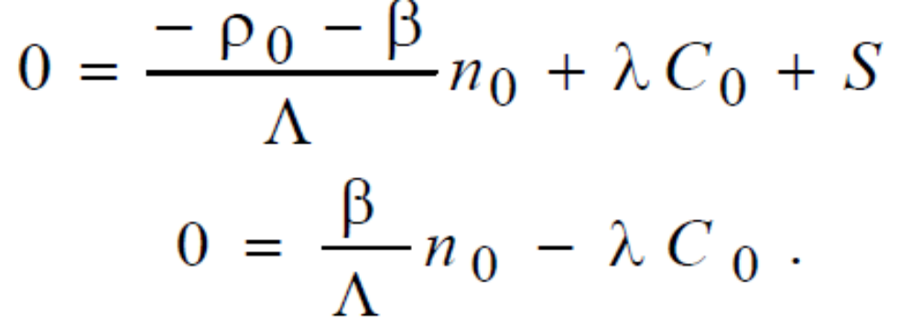
Уравнения кинетики ядерного реактора
Уравнения стационарного состояния подкритического реактора имеют вид:

Slide 3
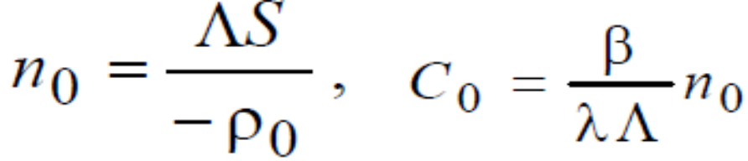
Уравнения стационарного состояния подкритического реактора имеют вид:
В этом состоянии

Slide 4
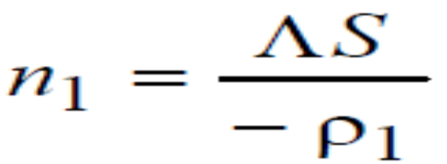
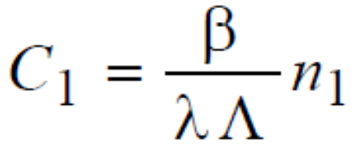
Если в момент t = 0 в реактор вносится дополнительная реактивность Δρ так, что новое значение реактивности
ρ₁ = ρ₀ + Δρ < 0.
Плотность нейтронов после завершения переходного процесса
а концентрация эмиттеров

Slide 5
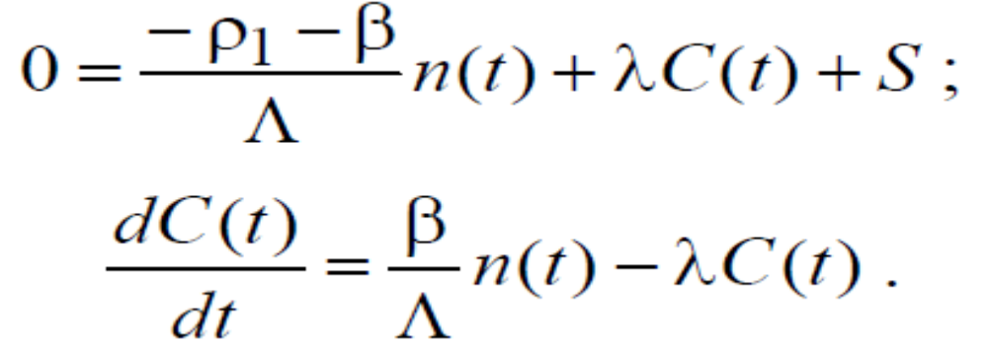
В рамках принятых допущений можно сформулировать следующую систему уравнений, моделирующих переходный процесс:

Slide 6
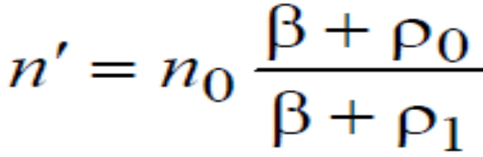
При скачкообразном увеличении реактивности плотность нейтронов в первый момент быстро увеличивается благодаря малому времени жизни мгновенных нейтронов,
а затем постепенно выходит в режим экспоненциального роста в соответствии с ростом концентрации эмиттеров.
В подкритическом реакторе в первый момент при изменении реактивности с ρ₀ на ρ₁ плотность нейтронов быстро возрастает от n₀ до

Slide 7
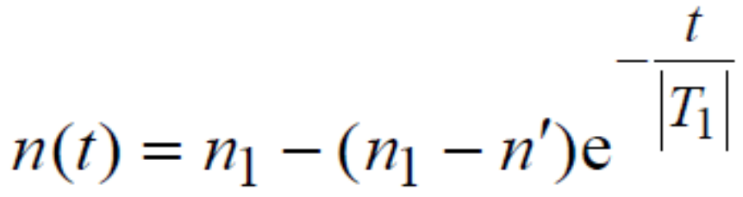
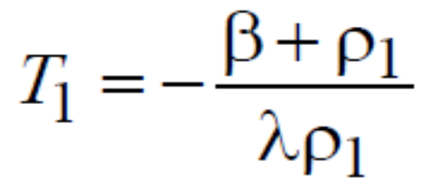
Общее решение системы, удовлетворяющее начальным условиям и поведению асимптотической плотности нейтронов, можно представить в следующем виде:
Асимптотический период при ρ = − ρ₁

Slide 8
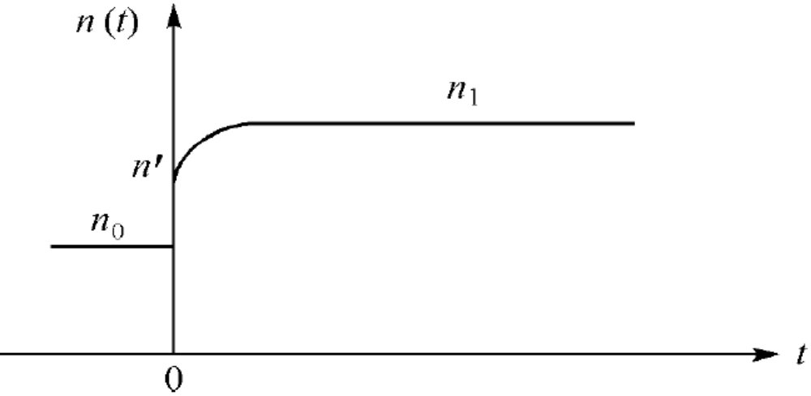
Характер переходного процесса при скачке реактивности в подкритическом реакторе

Slide 9
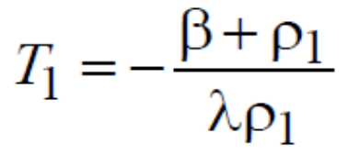
Отметим важную особенность переходного процесса в подкритическом реакторе:
чем меньше абсолютное значение реактивности ρ₁, то тем чем ближе реактор к критическому состоянию, и тем больше период Т и больше время установления асимптотического стационарного состояния.
Если увеличение реактивности производится последовательно равными малыми порциями, то, чем ближе реактор к критическому состоянию, тем больше относительное увеличение асимптотической плотности нейтронов на каждом шаге.

Slide 10
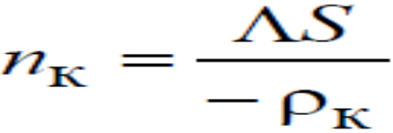
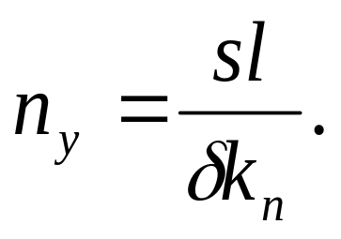
Для полноты картины рассмотрим последний шаг увеличения реактивности, соответствующий переходу реактора в критическое состояние.
Предположим, что реактивность подкритического реактора перед выходом в критическое состояние равнялась ρ_{к} < 0.
Соответственно, плотность нейтронов
к

Slide 11
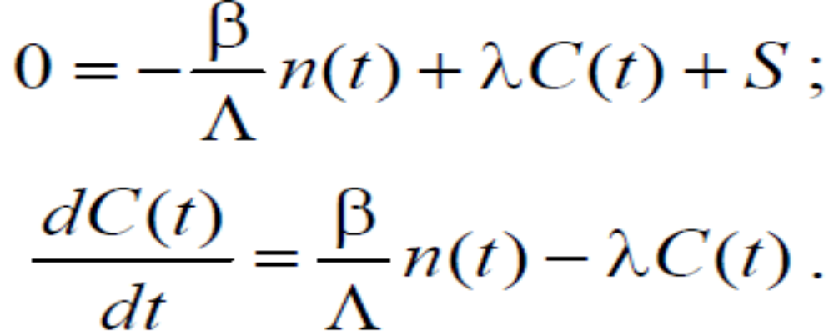
Если порция реактивности, равная ρ_{к}, обращает полную реактивность в нуль,
то уравнения переходного процесса в модели с одной группой эмиттеров и приближении "мгновенного скачка" имеют вид:

Slide 12
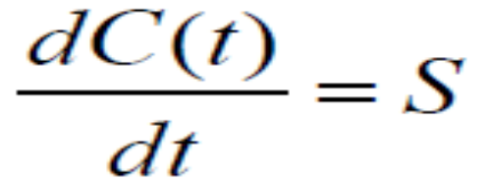
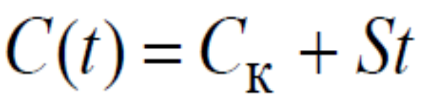
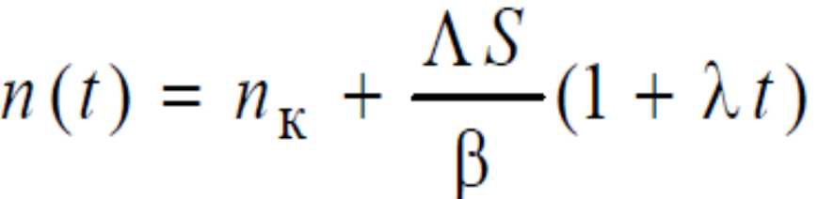
Выразим n(t) через C(t) из первого уравнения
и подставим во второе уравнение, после простых преобразований получим:
, откуда

Slide 13
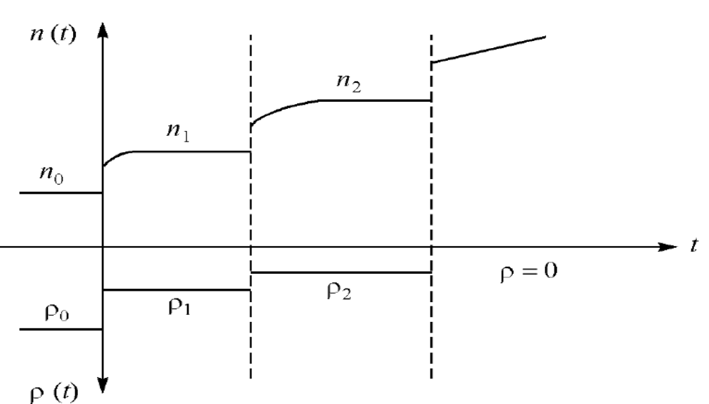
Переходный процесс вывода реактора в критическое состояние ступенчатыми изменениями реактивности

Slide 14
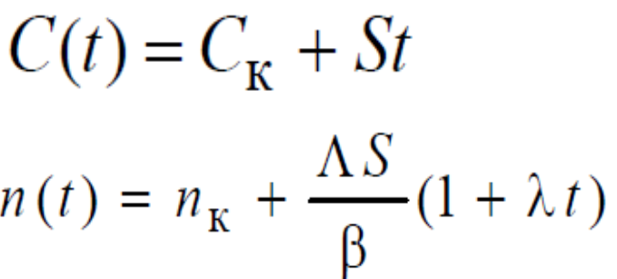
Можно отметить:
линейный рост плотности нейтронов при наличии внешнего источника является признаком выхода в критическое состояние.
При отключении источника плотность нейтронов установится на уровне, соответствующем уровню концентрации эмиттеров к моменту отключения.

Slide 15
ПУСК РЕАКТОРА

Slide 16
Одна из важнейших операций системы управления и защиты (СУЗ) реактора - это пуск реактора.
Она выполняется в основном путем операций с реактором, находящимся в подкригическом со­стоянии, т. с. при р<0, или к_{эф} < 1.
Пуск реактора из глубоко подкритического состояния проводит­ся посредством постепенного извлечения органов автоматическо­го регулирования и компенсации реактивности вплоть до дости­жения критичности при безусловном выполнении правил ядерной безопасности.

Slide 17
Проанализируем характер переходного процесса при изменении степени подкритичности (δk_{эф}=k_{эф}-1), уменьшающейся по абсо­лютной величине вслед за извлечением органов компенсации.
При этом наибольший интерес представляют:
- характер изменения плотности нейтронов в подкритическом реакторе при изменении степени подкритичности (при введении по­ложительной реактивности);
- параметры, характеризующие переходные процессы в под­критическом реакторе и, в частности, при выводе его в критическое состояние;
- связь этих параметров со степенью подкритичности.

Slide 18
При бездействии ядерный реактор хранится
в подкритическом состоянии.
Это состояние реактора обычно обеспечивается полным введением в активную зону всех групп подвижных поглотителей,
а в реакторах типа ВВЭР - ещё и за счёт введения в воду первого контура добавочного количества борной кислоты.

Slide 19
При этом обеспечивается степень подкритичности (δk_{эф} = k_{эф}-1) реактора, гарантирующая невозможность самозапуска реактора во время стоянки вследствие вероятных неучтённых эффектов высвобождения реактивности в период бездействия.
Подкритичность или степень подкритичности это отрицательное значение избыточной реактивности, взятое по модулю.
(δk_{эф} = 1 - k_{эф})
Одна из важнейших операций системы управления и защиты (СУЗ) реактора - это пуск реактора.

Slide 20
Время стоянки реактора когда-то заканчивается, и реактор вновь должен вводиться в действие.
Пуск реактора - это операция приведения его из подкритического состояния в критическое путём осторожного подъёма органов компенсации реактивности в критическое положение
или снижения концентрации борной кислоты в воде первого контура до критического значения.

Slide 21
В определении намеренно использовано слово “осторожного”:
для этого есть серьёзные основания, поскольку пуск реактора относится к числу так называемых ядерноопасных операций.
Кинетика подкритического состояния позволяет понять причины возможного возникновения ядерной опасности.

Slide 22
Причины возможного возникновения ядерной опасности.
Эти причины вытекают из закономерностей переходных процессов изменений плотности нейтронов в подкритическом реакторе.
Это позволяет обосновать практические меры, направленные на исключение самой возможности возникновения ядерноопасных ситуаций при пуске.

Slide 23
При выводе реактора в критическое состояние подкритичность реактора (δk_{эф} = 1-k_{эф}) уменьшается по абсолютной величине вслед за извлечением органов компенсации.
В этом состоянии реактора нас интересует:
- характер изменения плотности нейтронов в подкритическом реакторе при изменении степени подкритичности (при введении положительной реактивности);
- параметры, характеризующие переходные процессы в подкритическом реакторе и, в частности, при выводе его в критическое состояние;
- связь этих параметров со степенью подкритичности.

Slide 24
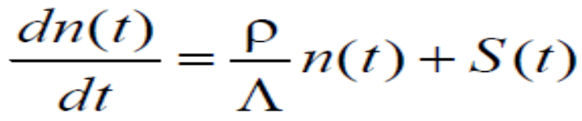
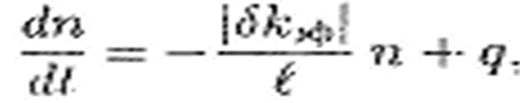
Рассмотрим одну из модификаций ЭУКР в случае присутствия в активной зоне внешнего источника нейтронов, испускающего ежнсекундно S нейтронов. Тогда не рассматривая запаздывающие нейтроны можно записать:
Или так:

Slide 25
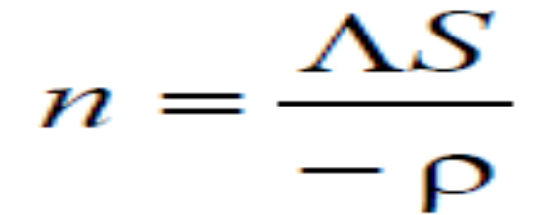
Если реактивность ρ < 0 , то плотность источника S конечна и постоянна во времени.
В этом случае реактор стационарен,
а плотность нейтронов пропорциональна мощности источника:

Slide 26
Это соотношение лежит в основе контроля приближения к критическому состоянию методом обратного счета.
В этом же выражении заложена потенциальная возможность управления плотностью нейтронов
(мощностью подкритического реактора)
с помощью внешнего источника.

Slide 27

Воспользуемся элементарным уравнением кинетики реактора, которое в данном случае будет иметь вид
где S — удельная мощность источника нейтронов, н/(см³•с).
В этом уравнении подкритичность взята
по модулю и поставлен знак минус, чтобы подчеркнуть подкритичность.
S

Slide 28
При рассмотрении работы критического реактора мы игнорировали наличие в нем постороннего источника нейтронов.
Его удельная мощность обычно пренебрежимо мала по сравнению с плотностью нейтронов в активной зоне при регулировании мощности реактора.
При пуске же необходимо учесть источник нейтронов, поскольку в гипотетическом случае его отсутствия плотность нейтронов в подкритическом реакторе достигла бы нулевого значения.

Slide 29
В действительности этого не может быть
по следующим причинам:
- из-за спонтанного (самопроизвольного) распада ядер урана,
- из-за наличия в активной зоне фотонейтронных источников, таких как бериллий и дейтерий, на ядрах которых идет реакция типа (γ, n) при относительно низкой энергии γ-квантов,
- из-за присутствия в активной зоне внешнего (искусственного) источники нейтронов.

Slide 30
Устанавливающаяся в подкритическом реакторе плотность нейтронов
Эффективный коэффициент размножения в подкритическом реакторе - величина, меньшая единицы.
Это означает, что как только реактор стал подкритическим, плотность нейтронов в нём от поколения к поколению неуклонно уменьшается, асимптотически приближаясь к нулю.

Slide 31
Но если в реакторе есть независимый источник нейтронов (источник постоянной удельной мощностью в S нейтр./(см³ с),
то кажется очевидным, что величина нейтронной плотности не должна снижаться до нуля, поскольку этот постоянно функционирующий источник не даст ей упасть до нуля.
В случае, когда скорость спада плотности нейтронов за счёт подкритичности реактора сравняется со скоростью прибыли плотности нейтронов от источника,
падение плотности нейтронов в реакторе должно прекратиться, и величина плотности нейтронов в реакторе должна стабилизироваться на некотором (не нулевом) уровне.

Slide 32
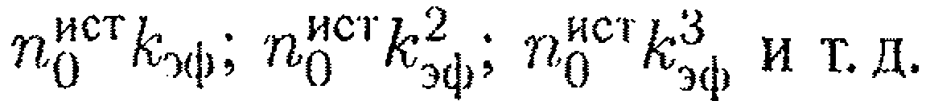
Если в активную зону подкритического реактора внести источник нейтронов, то плотность нейтронов в нем будет увеличивается по экспоненциальному закону:
К начальной плотности n₀^{ист}, созданной источником в момент его внесения в активную зону, в каждом цикле размножения будет добавляться

Slide 33
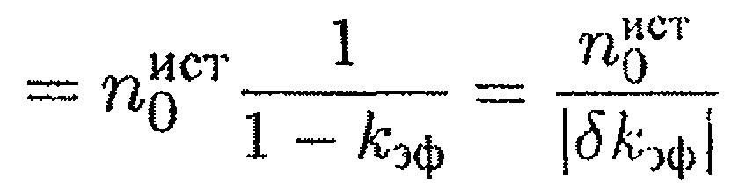
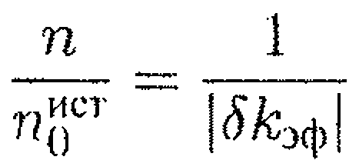
В результате, когда число циклов размножения т стремится к бесконечности, плотность нейтронов в подкритическом реакторе, где к_{эф}<1, асимптотически приближается к пределу, представляющему собой сумму бесконечно убывающей геометрической прогрессии:
Обычно это выражение записывают в виде

Slide 34
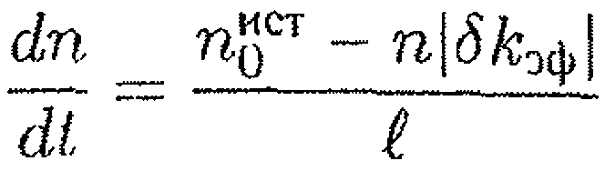
К этому решению можно прийти, если решать ЭУКР при наличии источника нейтронов. Сначала преобразуем это уравнение к виду:
где n₀^{ист} = ql — плотность нейтронов, которая создавалась бы источ­ником в активной зоне, если бы процесс деления ядер отсутство­вал.
Предполагается, что среднее время жизни нейтронов источника равно среднему времени жизни мгновенных нейтронов.

Slide 35
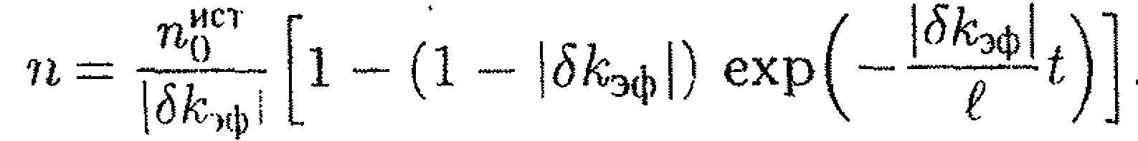
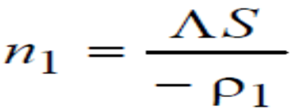
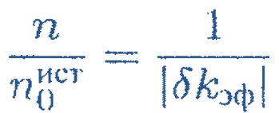
Опуская промежуточные преобразования приведем окончательный вид зависимости n = f(δk_{эф}, t)
Отсюда следует, что после внесения в подкритическую активную зону источника нейтронов плотность ней­тронов увеличивается по экспоненциальному закону, стремясь при i →∞
к пределу

Slide 36
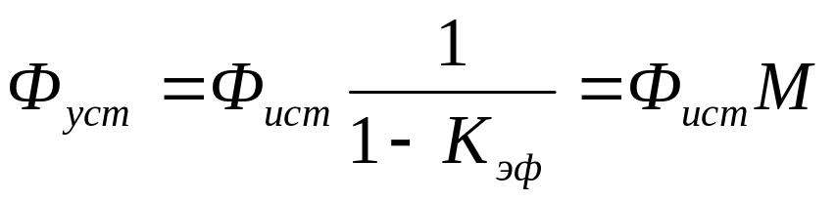
Установившийся нейтронный поток в размножающей среде при критичности
δК_{эф} = 1 - К_{эф} (К_{эф} < 1)
при наличии источника нейтронов
Где: Ф_{ист} − нейтронный поток от источника;
М − коэффициент умножения подкритической активной зоны.

Slide 37
Величину средней плотности нейтронов в подкритическом реакторе (Ф_{уст}),
которая устанавливается в нём с течением времени, называют
устанавливающейся подкритической плотностью
при данной степени подкритичности (δК).

Slide 38
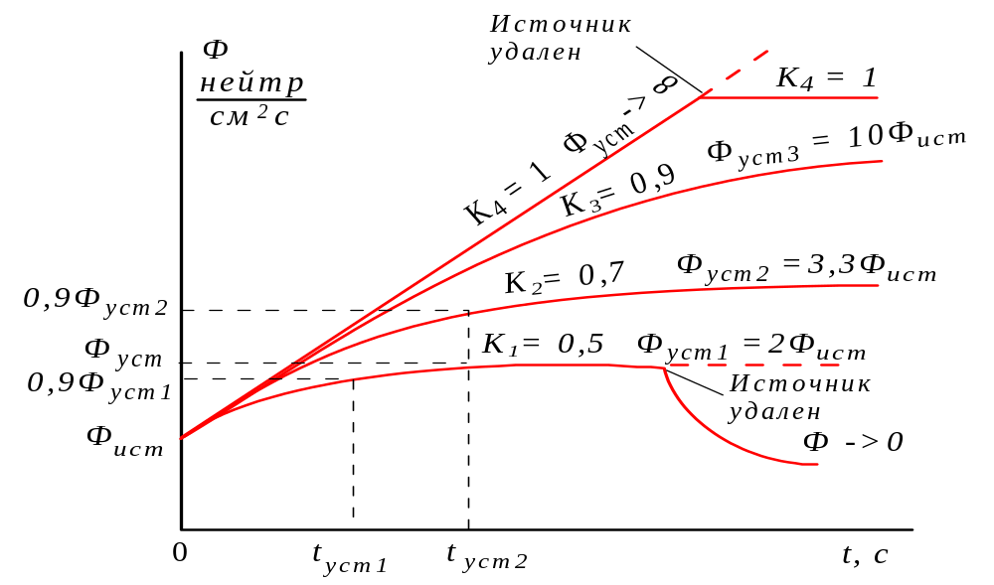
Изменение потока нейтронов в подкритическом и критическом состояниях реактора при внесении в него источника нейтронов:

Slide 39
В подкритическом реакторе величина избыточного коэффициента размножения δk_{э} отрицательна.
Чтобы было понятно, что речь идёт именно о подкритическом реакторе,
положительную величину недостатка величины эффективного коэффициента до единицы в подкритическом реакторе обозначают через δk_{п} и называют степенью подкритичности реактора:
δk_{п} = 1 - k_{э} = - δk_{э}

Slide 40
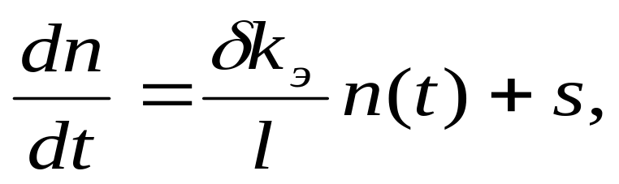
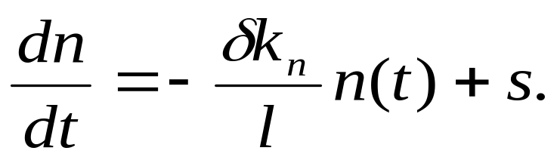
Применительно к подкритическому реактору с источником нейтронов элементарное уравнение кинетики реактора имеет вид:
С учетом того, что мы находимся в подкритическом состоянии, перепишем уравнение:

Slide 41
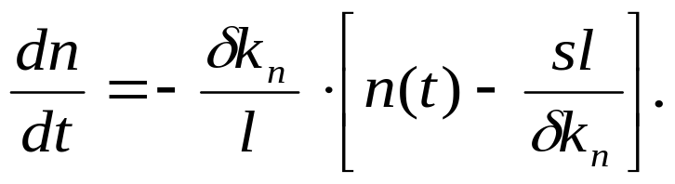
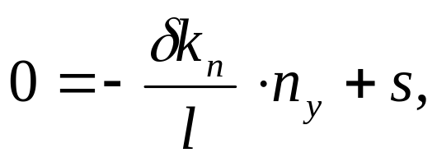
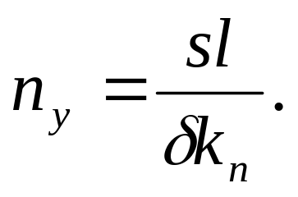
Преобразуя элементарное уравнение кинетики реактора получим:
Когда величина плотности нейтронов в подкритическом реакторе устанавливается постоянной (то есть n(t) = idem = n_{у}),
величина производной dn/dt = 0,
и получаем выражение:
или:

Slide 42
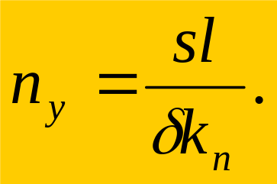
Выводы:
а) Величина устанавливающейся плотности нейтронов в подкритическом реакторе тем больше, чем больше величина мощности независимого источника нейтронов.
б) Величина устанавливающейся плотности нейтронов в подкритическом реакторе будет тем большей, чем больше величина среднего времени жизни поколения нейтронов в реакторе ( l ).
в) Величина устанавливающейся плотности нейтронов в подкритическом реакторе будет тем большей, чем меньше величина степени подкритичности реактора.

Slide 43
В числителе выражения
стоит величина произведения sl, имеющая размерность плотности нейтронов (н/см³)
и смысл устанавливающейся плотности нейтронов при величине степени подкритичности dk_{п} = 1.
Эту величину называют начальной устанавливающейся плотностью нейтронов в реакторе при данной мощности подкритического источника s,
то есть
n_{у0} = sl

Slide 44
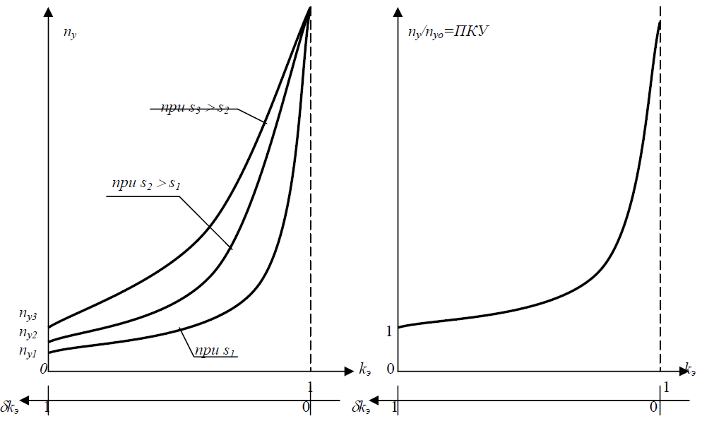
Зависимость устанавливающейся подкритической плотности нейтронов от величины степени подкритичности реактора при трёх различных величинах мощности независимого источника нейтронов

Slide 46
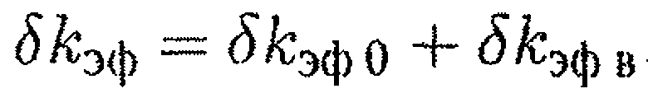
Ступенчатый ввод реактивности в подкритический реактор
Так как при пуске реактора критическое состояние часто дости­гается ступенчатым выдвижением органов компенсации реактивно­сти, то практический интерес представляют соотношение плотностей нейтронов при последовательном уменьшении степени подкритичности n_{i+1} / n_{i} и получаемые при этом значения времени t_{уст i}
необ­ходимые для достижения установившейся плотности нейтронов по­сле каждого изменения степени подкритичности.
Если представить степень подкритичности δк_{эф} как сумму из­начальной подкритичности и вводимого скачкообразно воз­мущения то можно записать

Slide 47
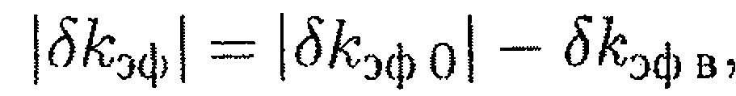
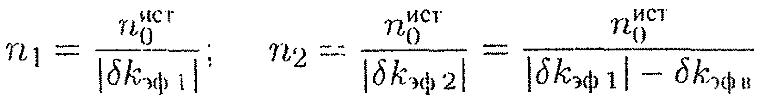
Ввиду того, что δк_{эф} и δк_{эф0} в подкритическом реакторе отрицательны, а знак δк_{эф в} может быть любым, это уравнение часто записывают в виде
причем знак минус (-) перед δк_{эф в} означает введение положитель­ной реактивности, а знак плюс (+)
— наоборот, отрицательной (для подкритического реактора). Тогда, если начальная плотность ней­тронов n₁, то

Slide 48
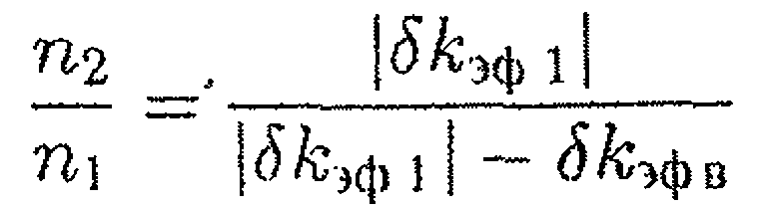
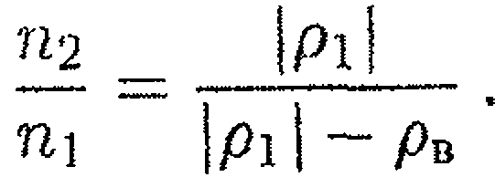
и их отношение
Часто записывают
Полученные результаты говорят о том, что в случае приближения к критическому состоянию приращение плотности нейтронов получается тем большим,
чем меньше по абсолютной величине оставшаяся подкритичносгь.

Slide 49
Полученное решение показывает в общем случае асимпто­тическое увеличение плотности нейтронов,
и теоретически время достижения установившегося значения равно бесконечности.
Ре­ально для определения времени достижения установившейся плот­ности нейтронов после изменения степени подкритичности прини­мают момент времени, когда плотность нейтронов достигает некого договоренного значения.
Обычно это 95 % установившегося значе­ния.

Slide 50
Зависимость устанавливающейся подкритической плотности нейтронов от величины степени подкритичности реактора в безразмерном воде

Slide 51
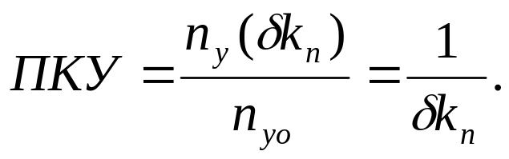
Число, показывающее, во сколько раз величина устанавливающейся в реакторе плотности нейтронов при данной степени подкритичности больше величины начальной подкритической плотности нейтронов при рассматриваемой мощности источника нейтронов, называется подкритическим коэффициентом умножения (ПКУ):

Slide 52
Введение величины ПКУ практически удобно тем, что она не зависит от величины мощности источника S и среднего времени жизни поколения нейтронов l.
Поэтому безразмерная зависимость устанавливающейся плотности нейтронов от степени подкритичности является общей для всех реакторов.
Смысл самой величины ПКУ прост:
это величина, обратная степени подкритичности реактора.

Slide 53
Из вида этой зависимости становится понятной опасность процедуры пуска:
если мы приближаемся к критическому состоянию одинаковыми по величине ступенями изменения степени подкритичности,
с каждой последующей ступенькой уменьшения dk_{п} разница устанавливающихся значений плотности нейтронов возрастает всё в большей и большей степени,
и значение устанавливающейся плотности нейтронов устремляется к очень большим величинам.

Slide 54
В рассматриваемой простейшей моделью кинетики подкритического реактора, в которой нейтроны не делятся на мгновенные и запаздывающие, а рассматриваются как нейтроны с одинаковым временем жизни,
величина устанавливающейся подкритической плотности нейтронов при δk_{п} → 0 теоретически устремляется к бесконечности.

Slide 55
В реальном реакторе, где есть мгновенные и запаздывающие нейтроны, величина устанавливающейся плотности нейтронов при достижении реактором критического состояния становится величиной большой,
но конечной.
То есть утверждение, что при
δk_{п} = 0
n_{у} будет принимать бесконечно большое значение - это просто одна из издержек модели первого приближения.

Slide 56
Другая сторона опасности процедуры пуска может быть связана с тем, что при ограниченной чувствительности штатной пусковой аппаратуры СУЗ начальную стадию пуска приходится проводить вслепую,
то есть поднимать органы компенсации запаса реактивности в условиях, когда измерители нейтронного потока ещё не чувствуют малую величину подкритической плотности потока нейтронов (а потому ещё ничего не показывают).

Slide 57
Дело в том, что штатные детекторы нейтронов (ИК) в энергетическом реакторе должны быть рассчитаны на большие величины плотностей нейтронов, свойственные реальным режимам работы реактора на мощности.
При этом они не должны в результате длительной работы в нейтронном потоке заметным образом изменять свои характеристики.
Именно поэтому в энергетических реакторах и используются в качестве штатных детекторов ионизационные камеры, являющиеся довольно грубыми приборами.

Slide 58
Использование более чувствительных камер деления позволяет зафиксировать нейтронный поток в процессе пуска реактора значительно раньше,
то есть при гораздо более низких значениях.
Но они не годятся для длительной работы в предусмотренных режимах работы реактора, так как покрытия их внутренних поверхностей тонким слоем высокообогащённого UO₂ или PuO₂ в больших потоках нейтронов довольно быстро выгорают.
Из-за этого камеры деления изменяют свои характеристики и поэтому дают искажённые показания величин плотности потока нейтронов.

Slide 59
Частичная “слепота” пуска технически преодолима двумя путями:
1) использованием при пуске нештатной высокочувствительной аппаратуры для регистрации нейтронов, по крайней мере, до тех пор, пока штатная аппаратура не начнёт уверенно фиксировать изменения плотности нейтронов.
После этого высокочувствительные нештатные детекторы нейтронов могут быть удалены;

Slide 60
2) использованием в процессе пуска достаточно мощных независимых источников нейтронов, опускаемых в активную зону перед пуском;
Это позволяет поднять начальную величину подкритической плотности нейтронов в реакторе до уровня, уверенно регистрируемого штатной пусковой аппаратурой СУЗ,
или, по крайней мере, существенно уменьшить “слепой” диапазон степеней подкритичности при пуске.

